Slide 1
课程简介
黄虎杰
hjhuang@hit.edu.cn

Slide 2

数据：是用以描述客观事物的数值、字符，以及一切可以输入到计算机中
并由计算机程序加以处理的符号的集合；
？
● ●
● ●
数
据
实现数据存储 确定数据结构 设计实现算法
外部存储
内部存储+处理

Slide 3
数
据
问题
算法
实现
结果
分析
应用
大数据？
基本数据结构
分布式？
线性结构
（线性表）
层次结构
（树与二叉树）
网状结构
（有向图与无向图）
并行/并发？
数据
属性/类型
同构？
为方便数据处理
为实现数据组织
异构？
文件结构
数据排序/分类
数据查找/检索
数据质量？
说明：建立在相同类型数据元素集合的基础上

Slide 4
数据结构：数据对象中数据元素的彼此“关系”，主要是指“位序”
三大结构：
1、线性表：线性结构
2、树及二叉树：层次结构
非线性结构
3、图：网状结构
线性表：
除第一个数据元素没有前驱、最后一个数据元素没有后继元素外，其他任何一个数据元素只有唯一的前驱元素和唯一的后继元素。
树及二叉树：
除第一个数据元素没有前驱之外（特殊），其他任何一个数据元素只有唯一的前驱元素，但可以有0个或多个后继元素。
图：
任何一个数据元素可以有0个或多个前驱元素，也可以有0个或多个后继元素。
50
25
64
36
57
82
55
75
( a₁,a₂,a₃,……a_{i-1},a_{i},a_{i+1},…… a_{n} )

Slide 5
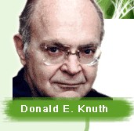
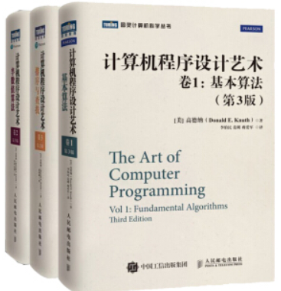
唐纳德·克努特（Donald Ervin Knuth）
—1938年12月7日出生于美国威斯康星州密尔沃基市；
—29岁提出“算法”(Algorithm)和“数据结构”(Data Structure)；
—1973年首创双向链表；
—著名算法Knuth-Bendix和Knuth-Morris-Pratt的发明者；
—排版系统TEX和METAFONT发明人。
1956年：进入俄亥俄州克利夫兰的凯斯理工学院（现并入凯斯西储大学）物理专业；
1958年：改学数学，并从此与计算机结缘；
1960年：Knuth 被破例同时授予学士和硕士学位，进入加州理工学院数学系；
1963年：取得博士学位,1966年副教授；
1968年：斯坦福大学计算机科学系教授。开始撰写著名的《计算机程序设计艺术》系列图书；
1971年：美国计算机协会格蕾丝·赫柏奖；
1973年：当选为美国科学艺术学院院士；
1974年：图灵奖历史上最年轻的获奖者；
1975年：当选为美国国家科学院院士。
《计算机程序设计艺术》一书与牛顿的《自然哲学的数学原理》等书一起，被评为“世界历史上最伟大的十种科学著作”之一。
看了这部书后，再谈起编程序都会变得谦虚谨慎。
比尔·盖茨曾说：“如果你能读懂整套书的话，请给我发一份你的简历”。
《计算机程序设计艺术》
1968年第一卷《基本算法》出版；
1969年第二卷《半数字化算法》出版；
1973年第三卷《排序与搜索》出版；
目前第四卷《组合算法》已出版。

Slide 6
数据结构与算法课程大纲
一、课程目标
《数据结构》是计算机大类的专业基础课，既是对前序课程的深入和扩展，也是为将来更加深入地学习其他专业课程打下基础。通过本课程的学习，学生将掌握数据结构和算法基础知识，能够提高程序设计的质量；根据问题的性质，能够选择合理的数据结构，完成算法的设计，并对时间复杂性进行必要的控制，培养解决实际问题的能力。
课程具体目标：
课程目标1：能够根据算法的实际操作需求，选择、设计合理的数据结构，并能实现相关算法；
课程目标2：能够对算法进行时间（空间）复杂性的分析；
课程目标3：能够通过具体案例，学习并掌握基本数据结构（线性、树、图）的设计与使用；
课程目标4：通过实验验收与实验报告的撰写，培养学生的书面表达能力和口头表达能力。

Slide 7
二、课程内容
章节 | 主要内容 | 授课时数 | 实验时数
第一章 绪论 | ①数据结构基本概念和研究方法 ②算法与算法分析 | 4 | 0
第二章 线性表 | ①线性表基本概念 ②线性表存储结构及操作 ③栈与队列 ④字符串 ⑤数组 | 8 | 3
第三章 树 | ①树及二叉树基本概念 ②树及二叉树存储结构及操作 ③线索二叉树 ④树的应用 | 8 | 4
第四章 图 | ①图的基本概念 ②图的存储结构及操作 ③图的连通性（最小生成树） ④有向无环图（拓扑排序、关键路径） ⑤最短路径 | 8 | 3
第五章 查找 | ①静态查找 ②动态查找 ③哈希表 | 6 | 3
第六章 排序 | ①插入排序 ②选择排序 ③快速排序 ④归并排序 ⑤基数排序 | 4 | 3
第七章 文件与外排 | ①顺序文件 ②索引文件 ③直接存取文件 ④多关键字文件 | 2

Slide 8
教 材
严蔚敏 吴伟民
清华大学计算机系列教材

Slide 9
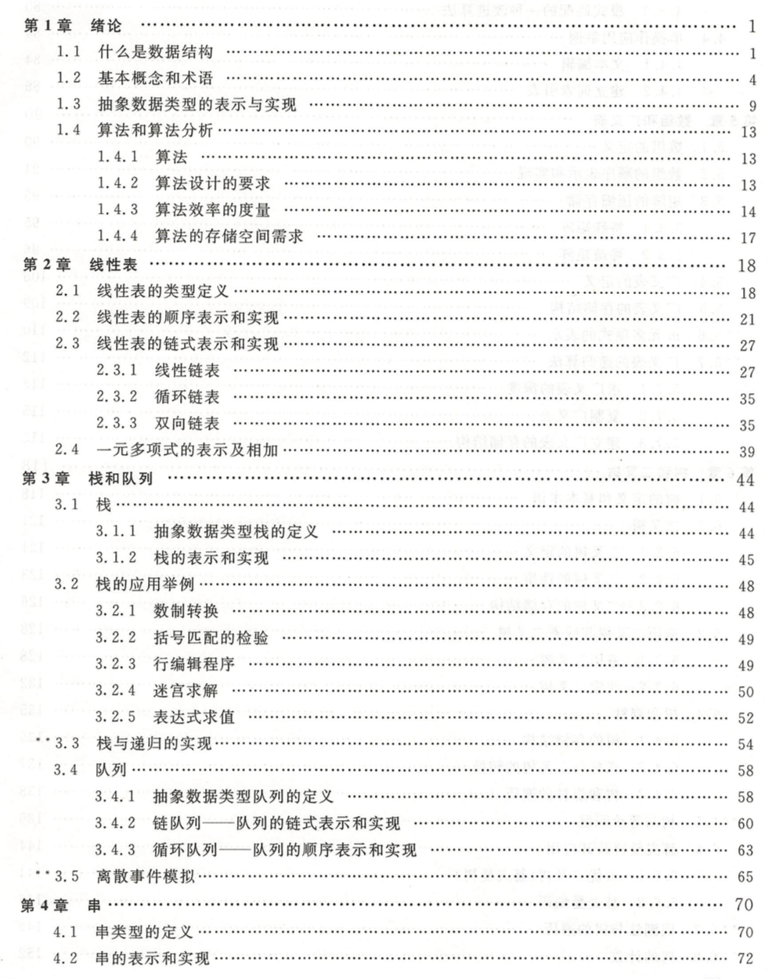
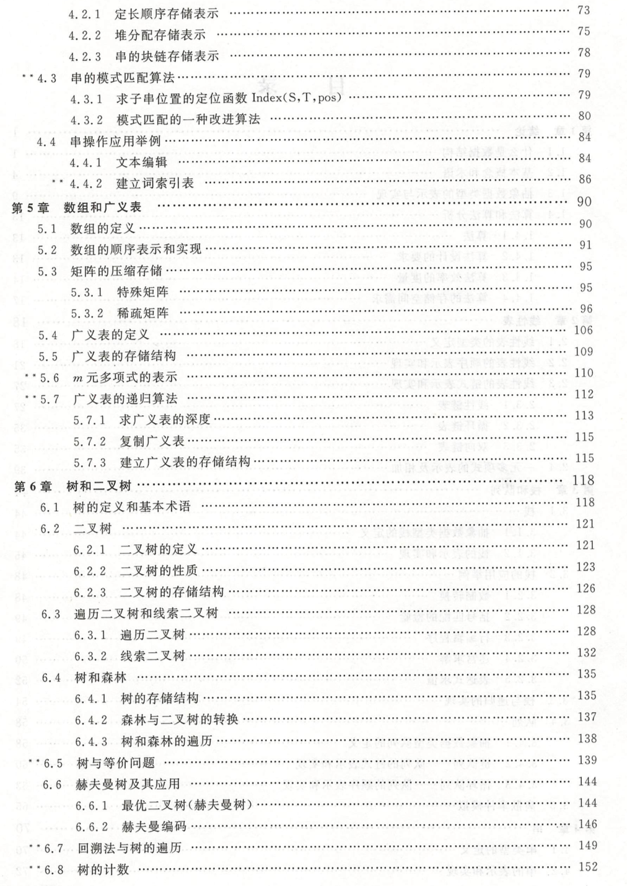
线性结构
层次结构

Slide 10
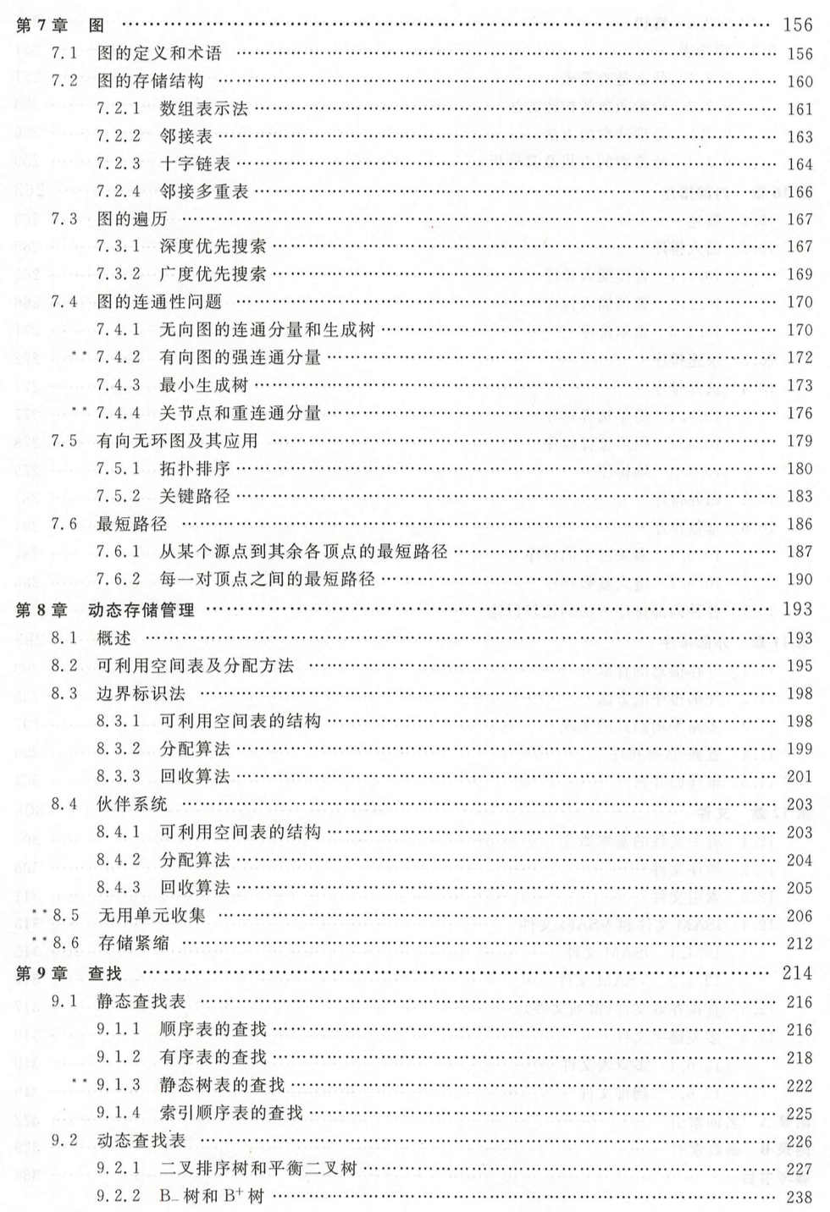
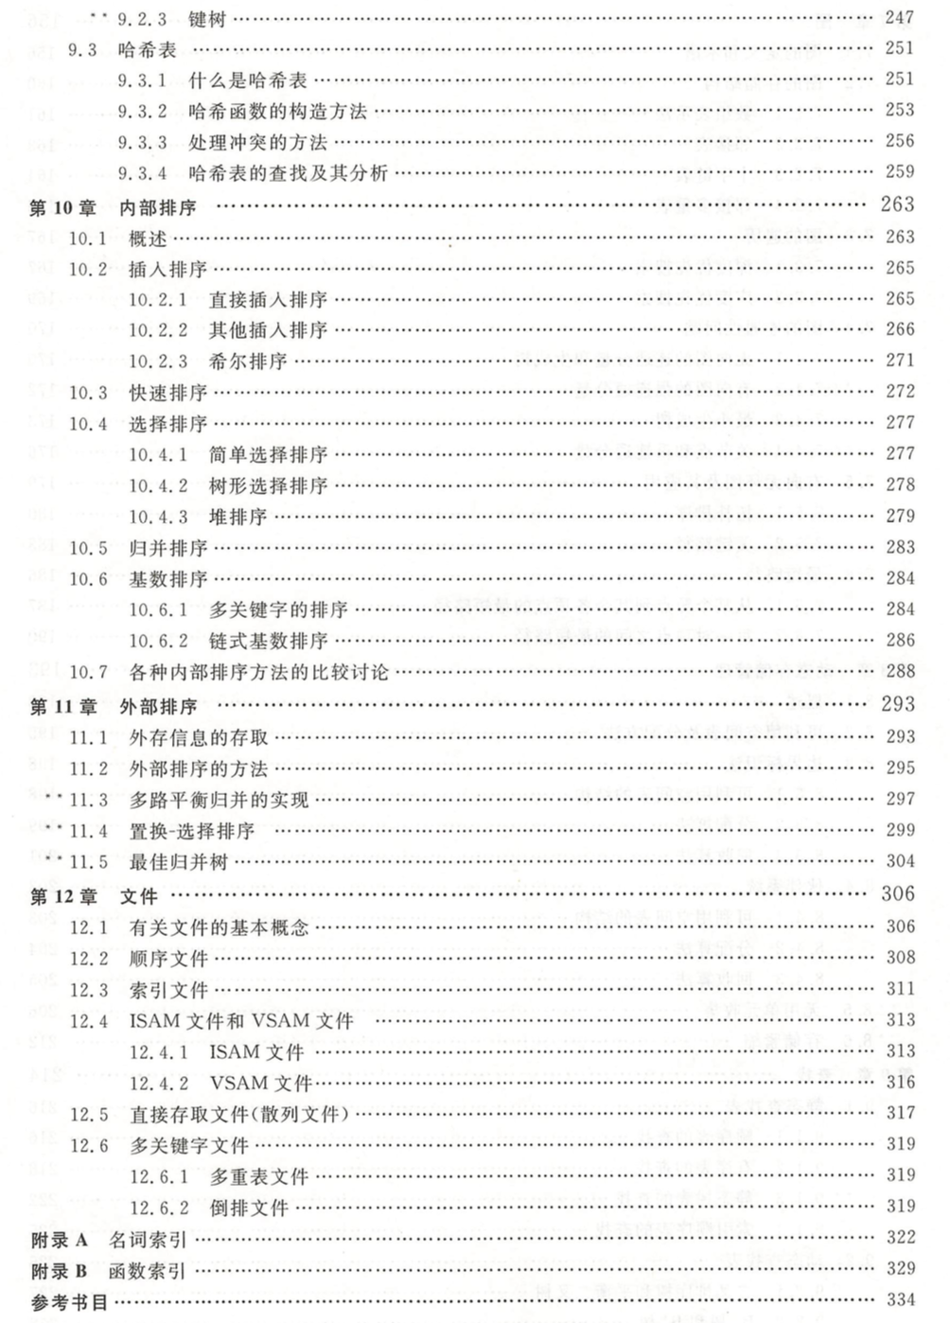
网状结构

Slide 11
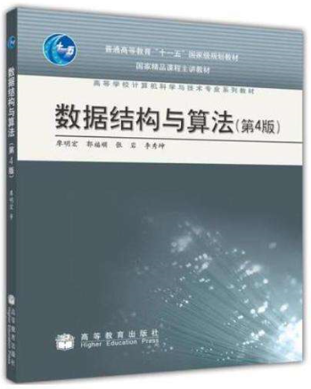
参 考 教 材
数据结构与算法
（第4版）
编著 廖明宏 郭福顺 张岩 李秀坤
高等教育出版社

Slide 12
参考资料
Ellis Horawitz,Sartaj Sahni,Susan Anderson-Freed著,
李建中,张岩,李治军译.Fundamentals of Data Structures in C.
机械工业出版社.2006.
Sartaj Sahni著,汪诗林,孙晓东.
Data Structures,Algorithms,and Applications in C++.
机械工业出版社.2006.
李秀坤,张岩,李治军,娄久.数据结构与算法实验教程.
高等教育出版社.2009.

Slide 13

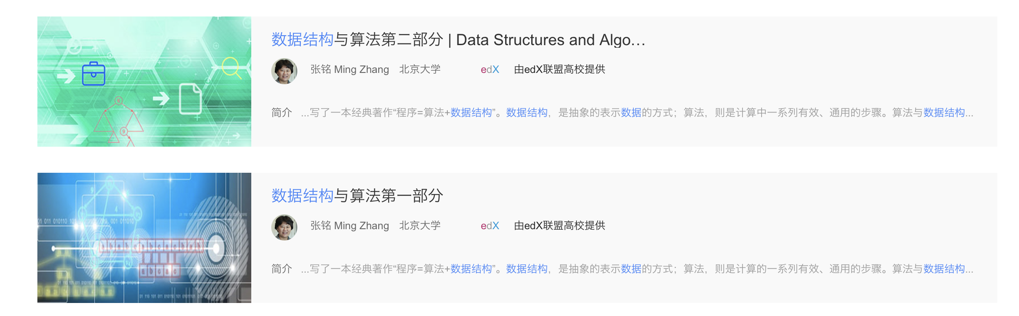
建议

Slide 14
教学安排：讲课学时40，实验学时16
考核要求：期末考试占70%
实验成绩占20%
平时作业占10%
 | 计算机专业1-4班 | 计算机专业5-8班
上课时间 | 3-13周 周二3-4节 and 周四3-4节 | 3-13周 周二5-6节 and 周四5-6节
上课地点 | H308教室 | H308教室
考试时间 | 时间地点待定 | 时间地点待定

Slide 15

线上教学注意事项
1、记住上课时间，按时进群上课，不旷课
2、阅读课程指南，课前预习，培养自学能力
3、按时完成并提交作业（E-mail）
4、下载安装腾讯会议APP，QQ屏幕分享及雨课堂学习平台备用
5、保持QQ在线，所有课程通知、资料在QQ群发布
6、QQ群投票（课堂点名）

